Slide 1

小学六年的生活像一幅画卷，给我们留下许多难忘的回忆。不久以后，我们就要告别美丽的校园，告别朝夕相处的老师、同学，让我们围绕“难忘小学生活”这个主题开展一次综合性学习活动，向师友、向母校告别！

Slide 2

语文 六年级 下册
综合性学习
难忘小学生活

Slide 3


回忆往事
第一课时
第二课时
第三课时
依依惜别
第四课时
第五课时
第六课时

Slide 4

第一课时
六年的小学生活发生了许多值得我们回味的点点滴滴。认真读一读“阅读材料”中的文章，看看别人对小学生活有着怎样特殊的感情，感受他们对小学生活的怀念。

Slide 5
1 老师领进门
课文先写“我”读小学时遇到了位口才 、文笔都很好的田老师，再写田老师每讲课都会演绎一个引人入胜的故事，为“我”从事文学创作打下了基础，表达了“我”对田老师的深深感激之情。

Slide 6


《老师领进门》这篇文章让我感受到启蒙老师对我们一生的影响可真大呀！
是呀，我也想起了自己的启蒙老师……

Slide 7
2 作文上的红双圈
这篇课文主要讲述1972年5月，“我”参加了学校举办的“红五月”征文比赛，语文老师给“我”的参赛作文《补考》打了九十八个红双圈，使“我”的作文发表在刊物上，“我”受到了激励，走上了文学创作的道路，成为知名作家的事，体现了老师对学生人生的影响，表达了“我”对恩师的无限感激。

Slide 8


思考：在成长的道路上，一点小小的鼓励，一个淡淡的微笑，往往能给人无穷的力量。类似于文中作者的事情，你经历过吗？
老师的夸奖：
你真棒！
老师的鼓励：
点亮我的心灯！

Slide 9
这两篇文章勾起了我们对恩师、对一些对我们有积极影响的事情的回忆。我们也可以拿起手中笔，把对这些人事的感恩之情写出来！
温馨提示：
文不在长，贵有真情实感。

Slide 10
文字有温度，声音传真情，小组内交流一下我们对这些美好的怀念和感恩之情吧！

Slide 11

我先来吧，我来读一下《我的启蒙老师》……

Slide 12
实践活动作业
1.继续完善修改自己写的作品。
2.继续回忆往事，可以翻看自己的日记、照片，或者别人送的纪念品等，还可以跟亲友一起回忆，把印象最深的人或事写在时间轴相应的时间点上，也可以把照片贴在旁边。

Slide 13

时间轴
一年级
Notes:
If? 本单元的课文中有很多这样的语句，值得我们品味、
积累。
词句段运用“
)元旦快到了，为元旦联欢会设计一个海报吧。要有打动人的宣传语，还可
以配上好看的图画，看看谁制作的海报最吸引人。
.#
IE 餘 德 罐

Slide 14
第二课时
请大家根据自己整理的时间轴，选取有代表性内容与小组内同学分享，如令人难忘的集体活动、有特殊意义的纪念品、舍不得的人等。

Slide 15
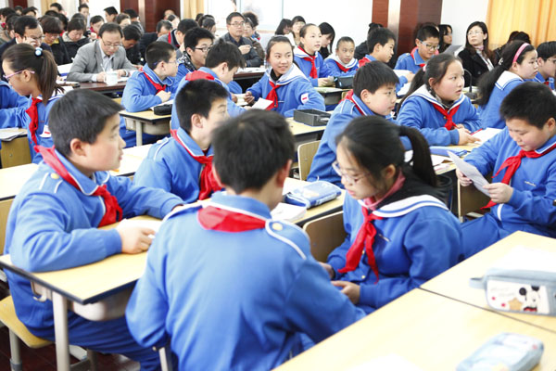

Slide 16
小组内可以推荐一两个同学跟大家共享感动与美好！
我来分享一下三年级时那次难忘的路队比赛……

Slide 17
我跟大家分享这张照片背后的故事，这是我在二年级时照的……
猜猜我手里拿的什么礼物？这是五年级时数学老师送给我的……

Slide 18
大家的分享都很精彩！这又勾起了我们太多的回忆。我们的时间轴还可以再丰富些。写不开也可以只记录关键词。

Slide 19
丰富时间轴
一年级
Notes:
If? 本单元的课文中有很多这样的语句，值得我们品味、
积累。
词句段运用“
)元旦快到了，为元旦联欢会设计一个海报吧。要有打动人的宣传语，还可
以配上好看的图画，看看谁制作的海报最吸引人。
.#
IE 餘 德 罐

Slide 20
我们借助时间轴回忆了六年的小学生活。现在我们筛选出最能反映你小学生活的有代表性的资料，作为制作成长纪念册的内容。

Slide 21

成长纪念册

Slide 22
想想怎样给收集的资料分类，才能更好地呈现在成长纪念册中？
可以采用“编年体”的方式制作成长纪念册，把小学六年的学习生活一年一年展示出来；也可以采用“栏目式”，按照不同的栏目把内容分成几个部分。
让我们选择自己喜欢的方式给筛选出的材料分类吧！

Slide 23
编年体
一年级——我上学了
二年级——我进步了
三年级——我长大了
四年级——我学会了
五年级——我做到了
六年级——我毕业了
栏目式
发展足迹
多彩生活
才艺集萃
班级之最
毕业赠言
Notes:
If? 本单元的课文中有很多这样的语句，值得我们品味、
积累。
词句段运用“
)元旦快到了，为元旦联欢会设计一个海报吧。要有打动人的宣传语，还可
以配上好看的图画，看看谁制作的海报最吸引人。
.#
IE 餘 德 罐

Slide 24
作业
继续补充和筛选材料，并选择一定的角度给筛选的材料分类。

Slide 25
第三课时
这节课我们来编排成长纪念册。

Slide 26
成长纪念册

Slide 27

封面
扉页
正文

Slide 28

怎样编排成长纪念册呢？
1.给成长纪念册取一个贴切的名字，设计个性化的封面。
2.扉页为“卷首语”或“成长感言”，可以自己写，也可以请老师和家长写。
3.正文内容按照一定顺序编排，呈现的方式多种多样，如，每张照片配以简短、有趣的文字介绍，每个部分加一个合适的小标题。
有的资料不能直接拿来就用，还需要进行修改，如有的文章太长，可以从中节选一段最有价值的。
制作成长纪念册，最好能表现出你的独特个性和创意。

Slide 29
现在同学们开始编排自己的成长纪念册吧！在编排的过程中，大家可以互相协助，老师也愿意随时为你服务！

Slide 30
我们先自己编排，之后互相欣赏，互相提建议，编一本完美的成长纪念册！

Slide 31
和大家分享你的成长纪念册。

Slide 32
这段时间我们用各种方式回忆了小学生活，让我们永远记住美好，感恩生活！课下同学们继续编排自己的纪念册吧。

Slide 33
第四课时
临近毕业，我们可以开展一些活动，来表达我们对师友的依依惜别之情。

Slide 34

毕业联欢会

Slide 35
为了办好联欢会，我们要先作好策划，写一份策划书。根据分工认真准备，以便在联欢会上有精彩的展示。

Slide 36
毕业联欢会活动策划书
活动名称 “再见了，母校”毕业联欢会
活动目的 感恩母校，感恩师友，告别小学生活
活动时间 6月29日
活动地点 阶梯教室
活动分工 节目统筹： 。
会场布置： 。
道具准备： 。
主持与串词撰写： 。
秩序维护： 。
场地清洁： 。
活动报道： 。

Slide 37
我们先来按照这个样本，写一份我们的策划书。每个小组写一份，大家商量着要切实可行，尤其分工要考虑我们班同学各自的特长。

Slide 38
我觉着让张莉当主持人比较好，她口才好，还不怯场。

Slide 39
我想负责礼品的准备，因为我们家开礼品店。
我可以跟张红、李帅一起负责场地的清洁。

Slide 40
毕业联欢活动策划书写好了，我们再来策划一下活动的基本流程。

Slide 41

我觉着开场先来一个大合唱，全班同学都参与，有气势，也有氛围。
我赞成，我们就唱《每当我走过老师窗前》，音乐课上学过，能表达对老师的赞美和不舍。

Slide 42
活动流程 1.毕业演讲
2.节目表演
3.交换毕业赠言

Slide 43
活动的基本流程大家也确定了。请大家自主报一下节目吧！制作出节目单。

Slide 44
我想跟刘刚表演我们创编的相声《如此现象》能教育我们怎样做个合格小学生。
我可以弹古筝，来一段《高山流水》，歌颂友情。

Slide 45
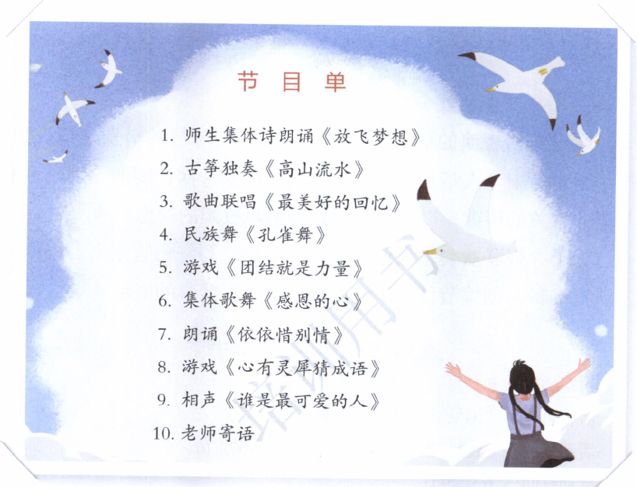
1.放飞梦想（师生集体诗朗诵）
2.高山流水（古筝独奏）
3.最美好的回忆（歌曲联唱）
4.孔雀舞（民族舞）
5.团结就是力量（游戏）
6.感恩的新（集体歌舞）
7.依依惜别情（诗朗诵）
8.心有灵犀猜谜语（游戏）
9.谁是最可爱的人（相声）
10.老师寄语

Slide 46
请大家课下好好准备节目，期待大家的精彩表现！

Slide 47
第五课时
表达对师友和母校的依依惜别之情，可以给老师或同学写一封信，可以给母校提出中肯的建议，还可以给自己写信，展望未来。

Slide 48
同学们阅读“阅读材料”，看看小作者们是怎样表达自己的真情实感的，勾画出特别令你感动的句子，多读一读。

Slide 49


《我为少男少女们歌唱》这首诗歌写出了诗人何其芳对年轻一代的赞美和向往。
读了这首诗歌，我觉得我们更应珍惜这美好时光，奋发向上。

Slide 50
《聪明在于学习，天才在于积累》是篇演讲稿，告诉我们要不断地学习和积累。
这篇演讲稿结合了作者的自身经历，使人信服。

Slide 51
也有直接抒情的句子：就这样，您无怨无悔地把我们从懵懂天真的一年级带到……我都将铭记在心。
《给老师的一封信》写了三件事，在叙事的过程中融入了对老师的感恩之情。

Slide 52
大家也可以不拘体裁地写下自己对师友和母校以及自己的感恩和祝福。一定要注意书信的格式。

Slide 53
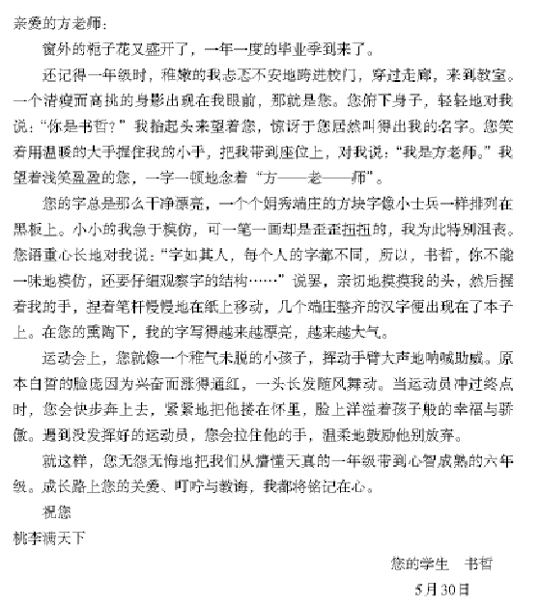
第一行顶格写收信人的称呼，后面加冒号
了解书信格式
正文
结尾：表示祝福的话。空两格写“祝您”或“此致”；另起一行顶格写祝福语。
署名居右；日期居署名正下方

Slide 54
赶快来写一写吧，写完之后组内可以互相读一读，提一提建议，看看能不能更好地表达真情实感。

Slide 55
我觉得你写给老师的这封信也可以让老师读一读，提点建议。

Slide 56
作业
继续修改和完善自己的信。

Slide 57
第六课时
快要毕业了，你的内心是不是有很多的不舍和感动？这节课我们来写毕业赠言，表达我们的依依惜别之情。

Slide 58
大家阅读材料4《毕业赠言》，看看如何写毕业赠言，体会赠言里饱含的对师友的依依惜别之情。

Slide 59
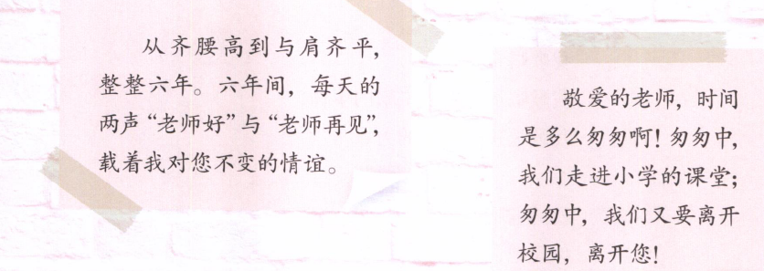
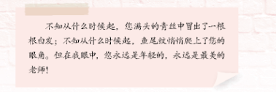
给老师

Slide 60
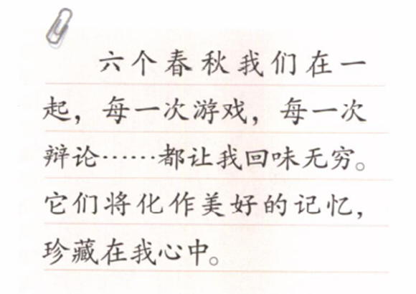
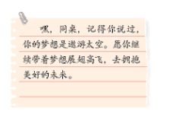
给同学

Slide 61

真心真意写赠语，字里行间是祝福。

Slide 62
现在大家可以自由地把你的留言册拿给你最想让他给你留言的师友。我们互相来写赠言，把我们的不舍和祝福化作永恒的赠语吧。

Slide 63
你也可以勇敢表白，把你写给某个人的赠言，当着全体师生的面宣读一下。

Slide 64
我来读一读写给好朋友李帅的赠言：六年，两千个日子，见证了我们在一起的快乐！千言万语化作一句友谊地久天长！

Slide 65
我来读一读写给老师的赠言：您母亲般的爱与力量始终会陪伴我成长！谢谢您，老师！

Slide 66
作业
大家可以利用课余时间来完成还没有写完的赠言。一定要真诚抒写自己的感恩和祝福之情哦！

